Slide 1
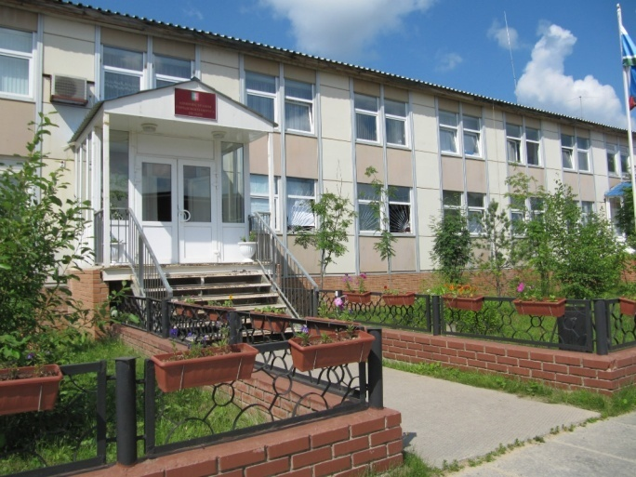
Администрация городского округа Пелым
Проект бюджета городского округа Пелым на 2020 год
и плановый период
2021-2022 годов

Slide 2
Структура местного бюджета
Вводная часть
Общие характеристики бюджета
Доходы бюджета
Расходы бюджета
Межбюджетные отношения
Дополнительная информация

Slide 3
Проект бюджета городского округа Пелым на 2020 год и плановый период 2021-2022 годов
Отношения, связанные с принятием проекта решения Думы городского округа Пелым, урегулированы Бюджетным кодексом Российской Федерации,
- Положением о бюджетном процессе в городском округе Пелым от 25.09.2012 года № 87/17, утвержденным решением Думы городского округа Пелым,
- Прогнозом социально-экономического развития городского округа Пелым на 2020 год и плановый период 2021-2022 годов, утвержденным постановлением администрации городского округа Пелым от 13.11.2019 года № 386;
- Основными направлениями бюджетной и налоговой политики на территории городского округа Пелым на 2020 год и плановый период 2021-2022 годов, утвержденные постановлением администрации городского округа Пелым от 21.10.2019 года № 358;
- Перечнем муниципальных программ городского округа Пелым на 2020 год и плановый период 2021-2022 годов утвержденные постановлением администрации городского округа Пелым от 23.10.2019 года № 360 «Об утверждении перечня муниципальных программ городского округа Пелым на 2020 год и плановый период 2021-2022 годов»;
Реестром расходных обязательств городского округа Пелым;
другими сведениями необходимыми для составления проекта местного бюджета.

Slide 4
Информация об основных параметрах местного бюджета
Тыс. рублей
Основные параметры местного бюджета
 | 2020 год | 2021 год | 2022 год
Доходы | 206 648,40 | 163 388,00 | 167 630,40
в том числе безвозмездные поступления | 145 754,4 | 102 224,00 | 103 961,40
Расходы | 210 468,18 | 163 388,00 | 167 630,40
Дефицит (-) | 3 819,78 | 0,00 | 0,00

Slide 5
Доходы местного бюджета на 2020 год и плановый период 2021-2022 годов
Тыс. рублей
Наименование | 2020 | 2021 | 2022
Налоговые и неналоговые доходы в том числе: | 60894,0 | 61 164,00 | 63 669,00
Налог на доходы физических лиц | 45183,0 | 46 954,00 | 49 389,00
Акцизы | 760,0 | 2 500,00 | 2 500,00
Единый налог на вмененный доход для отдельных видов деятельности | 550,0 | 550,00 | 550,00
Налог на имущество физических лиц | 360,0 | 300,00 | 320,00
Земельный налог | 1291,0 | 850,00 | 900,00
Доходы от использования имущества, находящегося в государственной и муниципальной собственности | 4 280,0 | 4 280,00 | 4 280,00
Платежи при пользовании природными ресурсами | 1850,0 | 2 070,00 | 2 070,00
Доходы от оказания платных услуг (работ) и компенсации затрат | 2300,0 | 2 100,00 | 2 100,00
Доходы от продажи материальных и не материальных активов | 1420,0 | 1 420,00 | 1 420,00
Штрафы, санкции, возмещение ущерба | 50,0 | 140,00 | 140,00
Безвозмездные поступления ( в том числе): | 145754,4 | 102 244,00 | 103 961,40
Субсидии | 3951,9 | 4 037,10 | 4 200,10
Субвенции | 56358,5 | 58 992,90 | 62 366,30
Дотации | 85444,0 | 39 194,00 | 37 395,00
Всего доходов | 206648,4 | 163 388,00 | 167 630,40

Slide 6
Администрация городского округа Пелым
СТРУКТУРА РАСХОДОВ БЮДЖЕТА на 2020 год

Slide 7
Администрация городского округа Пелым
Расходы бюджета на 2020 год и плановый период 2021-2022 годов
Тыс. рублей
Наименование | 2020 | 2021 | 2022
Общегосударственные вопросы | 28 650,27 | 20 413,48 | 5 306,41
Национальная оборона | 237,30 | 242,10 | 257,30
Национальная безопасность и правоохранительная деятельность | 7 549,00 | 5 657,50 | 0,00
Национальная экономика | 40 812,10 | 31 173,00 | 2 588,00
Жилищно-коммунальное хозяйство | 10 866,00 | 1 041,00 | 1 935,00
Охрана окружающей среды | 255,00 | 0 | 0
Образование | 87 834,35 | 77 877,91 | 56 837,43
Культура, кинематография | 23 631,75 | 19 095,56 | 20 497,10
Социальная политика | 10 164,41 | 9 138,10 | 10 475,00
Физическая культура и спорт | 250,00 | 0 | 0
Средства массовой информации | 218,00 | 0 | 0
Обслуживание государственного и муниципального долга | 0 | 0 | 0
Общий объем условно утверждаемых (утвержденных) расходов | 0 | 2605,35 | 69 734,16
ВСЕГО РАСХОДОВ | 210 468,18 | 167 244,00 | 167 630,40

Slide 8
Безвозмездные поступления на 2020 год и плановый период 2021-2022 годов
Наименование | 2020 | 2021 | 2022
Субсидии | 3 951,90 | 4 037,10 | 4 200,10
Субвенции | 56 358,50 | 58 992,90 | 62 366,30
Дотации | 85 444,00 | 39 194,00 | 37 395,00
Всего | 145 754,40 | 102 224,00 | 103 961,40

Slide 9
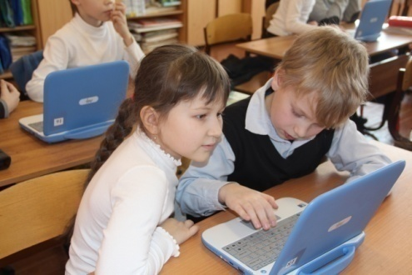
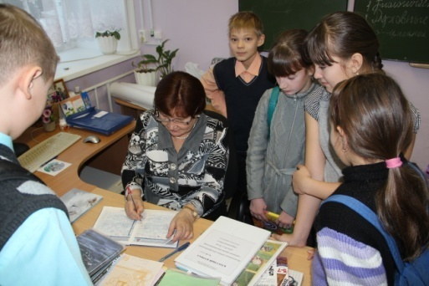
Администрация городского округа Пелым
ОБРАЗОВАНИЕ
87 834,35
тыс. рублей
Дошкольное образование
22 932,35
тыс. рублей
Общее образование
47 744,35
тыс. рублей
Дополнительное образование детей
6 777,3
тыс. рублей
Молодежная политика
1 413,90
тыс. рублей
Другие вопросы в области образования
8 966,45
тыс. рублей

Slide 10
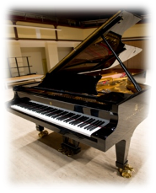
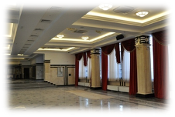
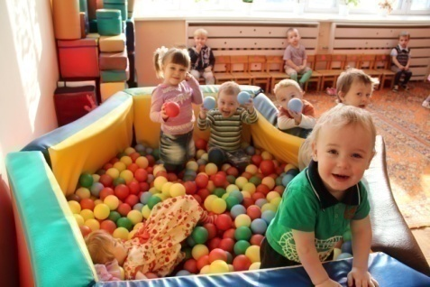
Администрация городского округа Пелым
1 413,9
тыс. рублей
23 631,75
тыс. рублей
Молодежная политика и оздоровление детей
Культура,
кинематография
Организационно –воспитательная работа с молодежью
Организация отдыха и оздоровление детей в каникулярное время
Проведение массовых молодежных акций
Реализация программы «Патриотическое воспитание граждан ГО Пелым»
Реализация программы «Развитие культуры ГО Пелым»
Реализация программы «Профилактика ВИЧ-инфекций»
Организация библиотечного обслуживания населения, формирование и хранение библиотечных фондов муниципальных библиотек

Slide 11
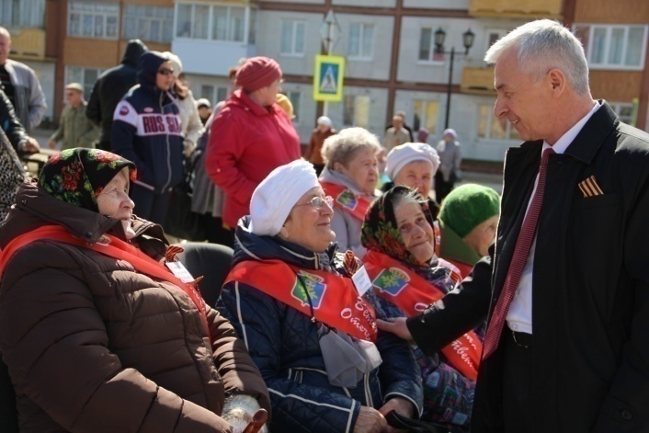
Администрация городского округа Пелым
СОЦИАЛЬНАЯ ПОЛИТИКА
10 164,41
тыс. рублей
Доплаты к пенсиям, дополнительное пенсионное обеспечение
Государственная программа СО «Социальная поддержка и социальное обслуживание населения СО»
Мероприятия в области социальной политики (общественные организации)
Предоставление отдельным категориям граждан компенсаций расходов на оплату жилого помещения и коммунальных услуг

Slide 12
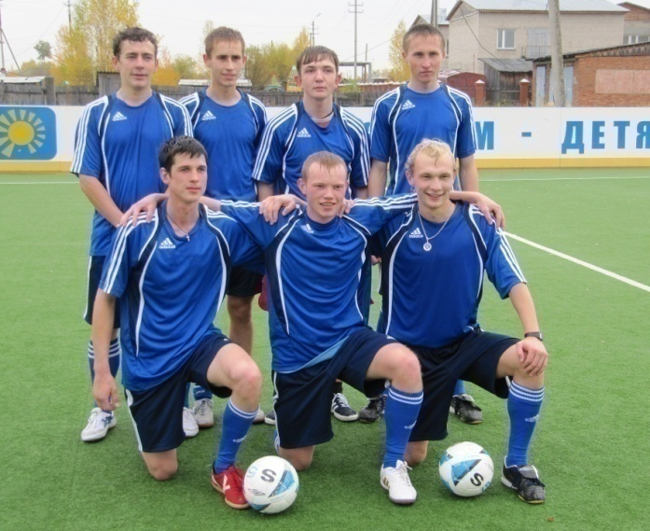
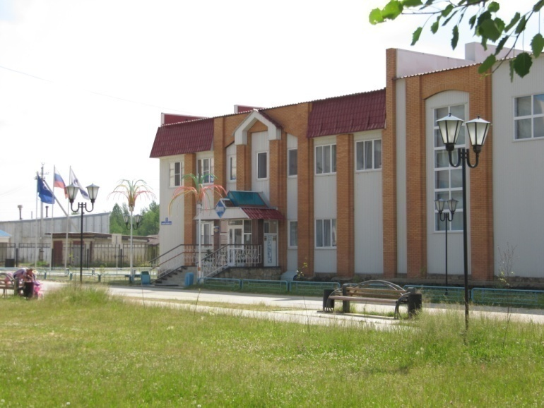
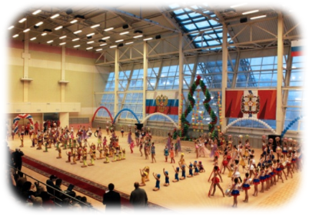
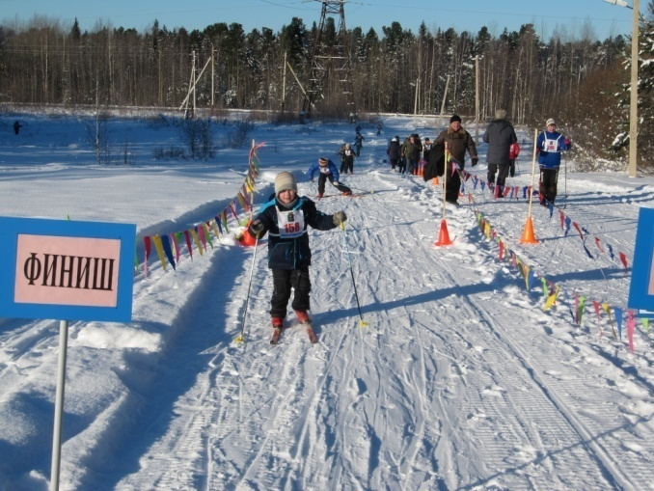
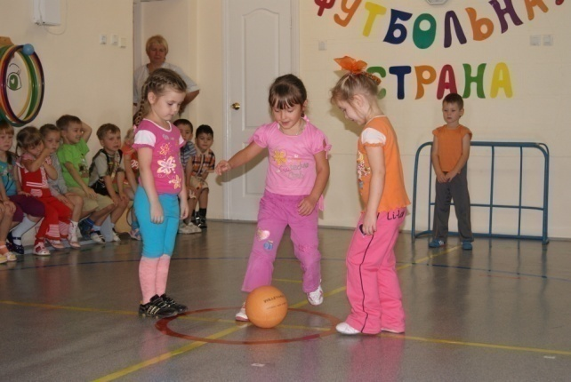
Администрация городского округа Пелым
ФИЗИЧЕСКАЯ КУЛЬТУРА И СПОРТ
250,00 тыс. рублей
Физкультурно-оздоровительная работа и спортивные мероприятия

